Slide 1







I-Site FUTURE
Université Cible
Séminaire de connaissance réciproque
IFSTTAR Lille-Villeneuve d’Ascq
29 -30 novembre 2017

Slide 2
OUVERTURE
Hélène JACQUOT-GUIMBAL
Directrice Générale de l’IFSTTAR
29 -30 novembre 2017

Slide 3
IFSTTAR
Site de Lille-Villeneuve d’Ascq
Gérard COUVREUR Directeur Délégué
Corinne BLANQUART Directrice du département AME
Joaquin RODRIGUEZ Directeur d’ESTAS
Charles TATKEU Directeur du LEOST

Slide 4
Quelques informations pratiques
En cas d’alarme incendie
En cas de malaise
Toilettes
WIFI
Inscriptions aux visites
Ateliers
Remerciements

Slide 5
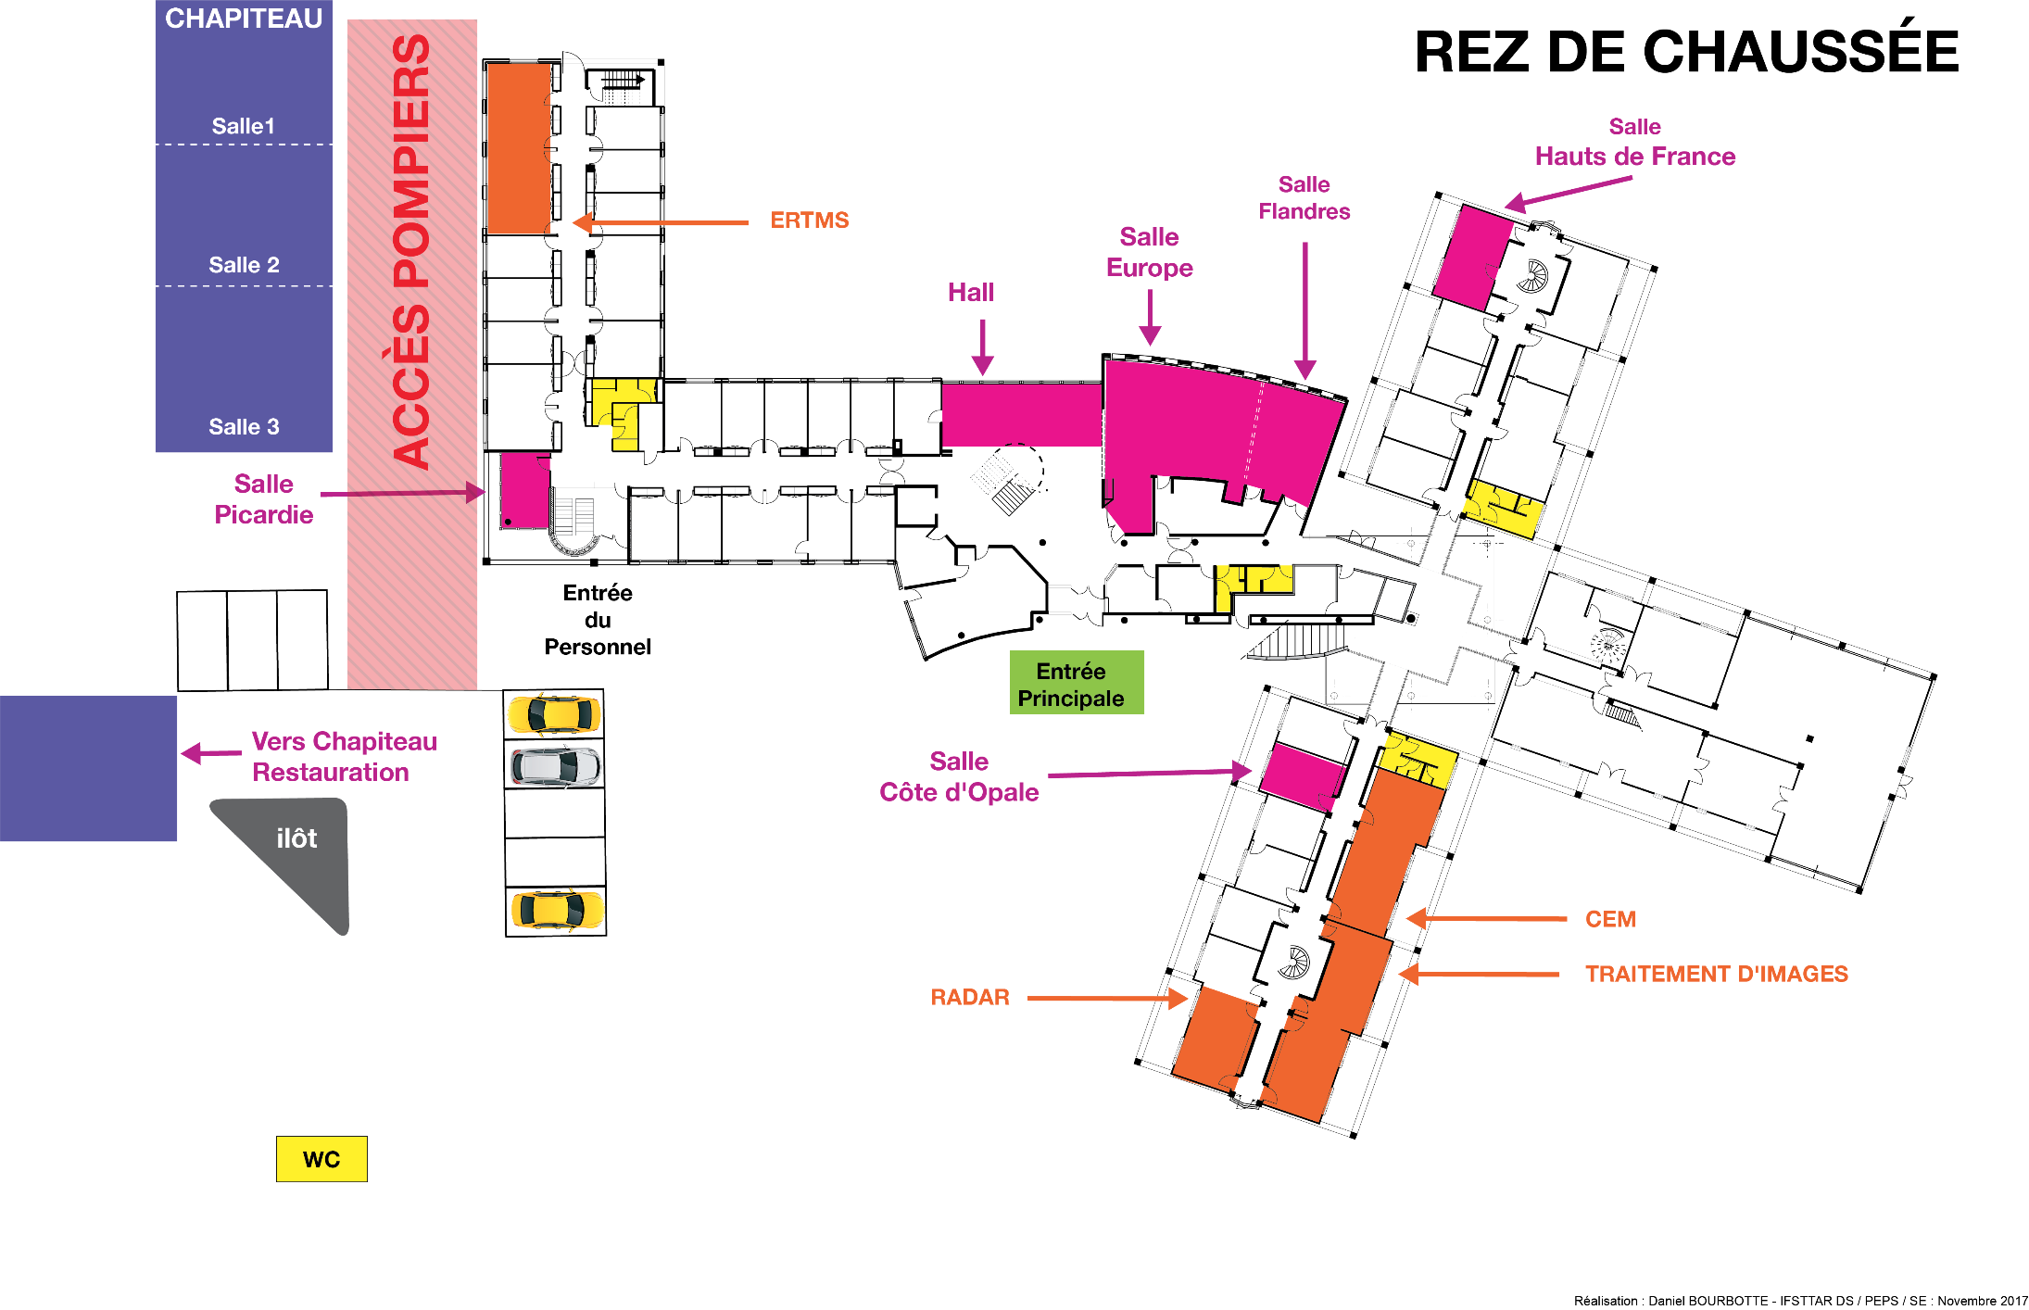

Slide 6
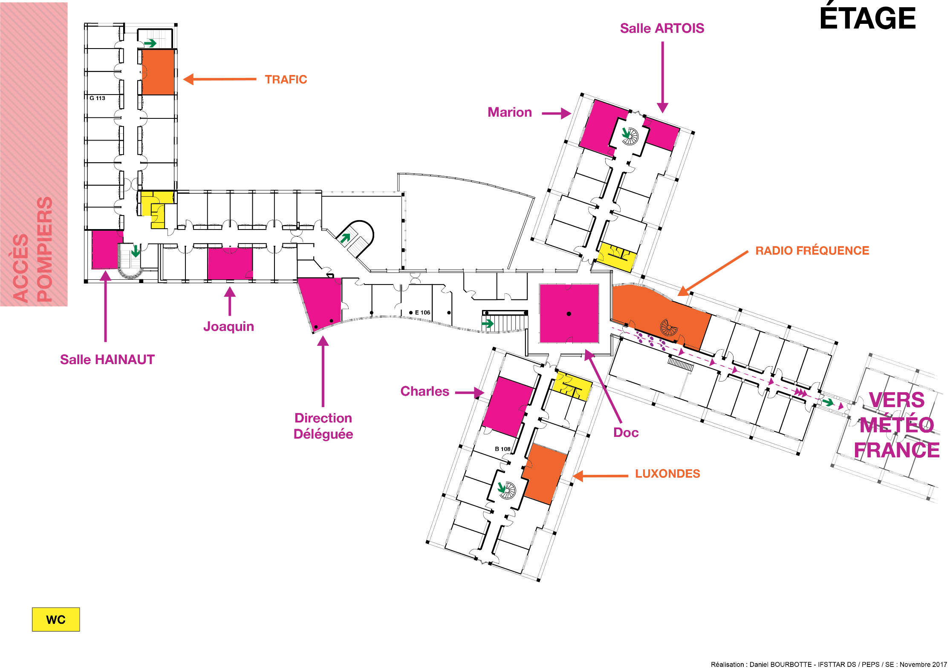

Slide 7
L’ADN du centre ?....

Slide 8
Un peu d’histoire….
fin des « sixties » :
  La « ville nouvelle » de Lille Est, future Villeneuve d’Ascq sort des champs…
  l’EPALE cherche un moyen innovant pour relier la nouvelle cité scientifique au centre de Lille
Début des années 70 :
  A la demande de l’EPALE, le professeur Robert Gabillard de l’USTL met au point un prototype de transport automatisé….
  Après un concours international, une étude de faisabilité est confiée à MATRA.

Slide 9
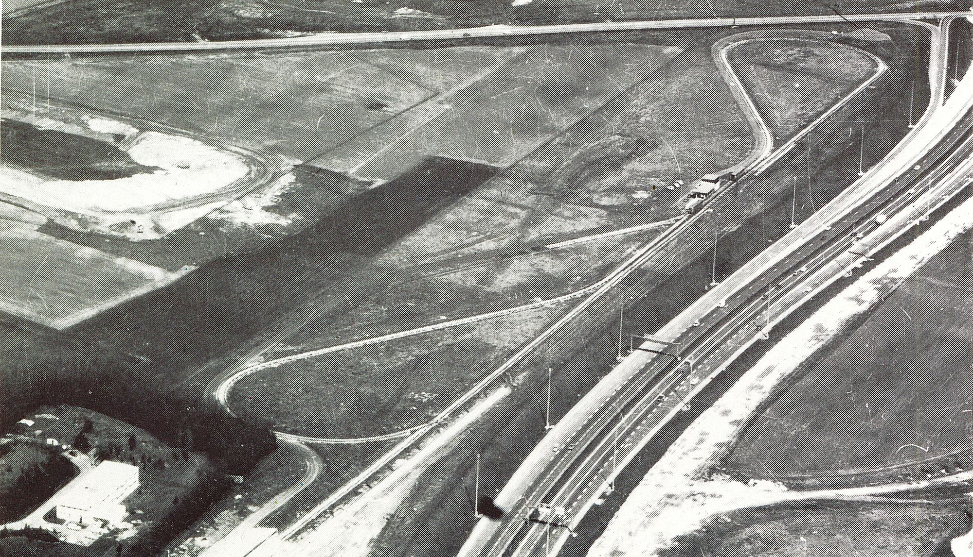
Un peu d’histoire….
1973 : quelque part à Villeneuve d’Ascq…
Stade Pierre Mauroy
Parkings
IFSTTAR

Slide 10
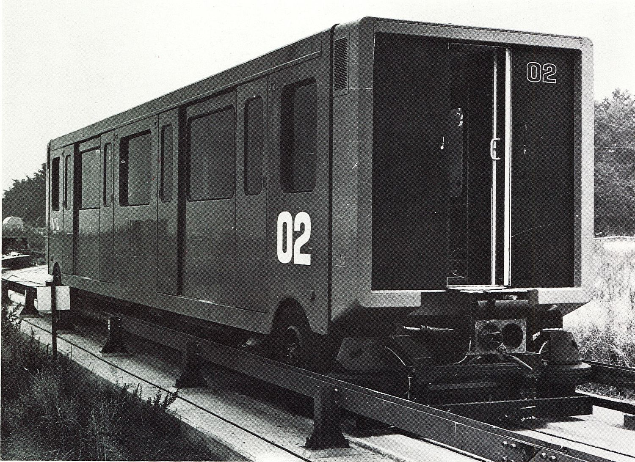
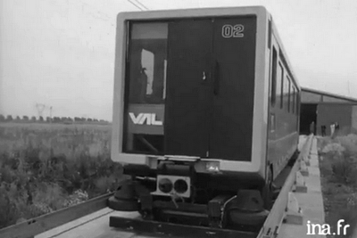
Un peu d’histoire….
1973 : quelque part à Villeneuve d’Ascq…

Slide 11
Un peu d’histoire….
1976 :
  Face au succès prometteur du prototype, la Communauté Urbaine de Lille décide de faire du VAL «son » métro
1977 :
  Le projet de la ligne 1 du métro de Lille est lancée, MATRA est désigné ensemblier, l’EPALE se voit confier une mission de maîtrise d’ouvrage déléguée

Slide 12
Un peu d’histoire….
1983 : mise en service de la ligne 1 du métro :
  Par la volonté conjuguée du Ministre des Transports, de la région et de la CUDL, le service métro de l’EPALE est intégré à l’IRT et devient le CRESTA :
    Centre de Recherche et d’Evaluation des Systèmes de Transport Automatisés
Le CRESTA se voit confier, par la Région, la mise en place et l’animation du GRRT :
  Groupement Régional de Recherche sur les Transports
La CUDL confie au CRESTA une mission d’assistance et de conseil technique et lui demande de poursuivre l’animation de la commission de sécurité du métro
A partir de cette époque, la DDT demande au CRESTA de lui donner un avis sur la sécurité des systèmes innovants de contrôle commande dans les transports guidés

Slide 13
Un peu d’histoire….
1985 : l’IRT par sa fusion avec ONSER devient l’INRETS
1986 : lancement du projet Tunnel sous la Manche
Le Ministère demande au CRESTA de participer au travaux de la CIG et de son Comité de Sécurité
1990 :
Pour accompagner les retombées du Tunnel, la Région demande à l’INRETS d’adjoindre au CRESTA une unité de socio-économie dans les transports : création de TRACES
1994 :
Face à la forte croissance de ses effectifs (!) la partie STI du CRESTA se scinde en 2 unités :
ESTAS : Evaluation des systèmes de transport automatisés
LEOST : Laboratoire Electronique Ondes et Signaux dans les Transports

Slide 14
Un peu d’histoire….
1996 : Le Ministère des transports demande à l’INRETS, la SNCF, la RATP et la FIF de réfléchir, conformément à la « nouvelle approche » européenne à la mise en place d’un organisme notifié de certification ferroviaire. En 1999 CERTIFER est créé.
Dans les années 2000 :
Création du Pôle de Compétitivité I-Trans
Les chercheurs de TRACES rejoignent les Unités SHS de l’INRETS : DEST, LVMT, PLOTT
Début des réflexions qui aboutiront à la création de RAILENIUM
2011 : L’INRETS fusionne avec le LCPC : création de l’IFSTTAR
DEST, LVMT, PLOTT sont rattachées au département AME
ESTAS et LEOST sont rattachées au département COSYS
2019 : L’IFSTTAR intègre l’U-cible dans le cadre de l’I-Site FUTURE …

Slide 15
IFSTTAR Centre de Villeneuve d’Ascq
Une quinzaine de stagiaires en période de pointe
Soit : 47 P, 19CDD, 13 doc, 1app, 15 stag
+12 RAILENIUM =107p
Personnes accédant au Site : environ 100 à 120

Slide 16
IFSTTAR Centre de Villeneuve d’Ascq
Présentations des activités scientifiques :
AME : Corinne BLANQUART
ESTAS : Joaquin RODRIGUEZ
LEOST : Charles TATKEU

